Slide 1
스마트 스토밍
짱 짱 T E A M
김홍일
현지현
조우현
박주희
신우진
이승민

Slide 2
브레인 스토밍을 더 똑똑하게!
브레인스토밍 전문 메타버스

Slide 3

문제 인식
기존 플랫폼을 이용한 브레인 스토밍의 어려움
같은 주제 반복
아이디어 고갈
회의록 작성 어려움

Slide 4



문제 해결
회의 내용과 관련된 아이디어 제공
NLP 및 추천 시스템 활용
진행 사항을 파악하여 점진적 회의 진행
핵심 단어를 추출하여 실시간 분석
회의 결과 보고서
EDA를 통한 시각화 보고서 작성

Slide 5
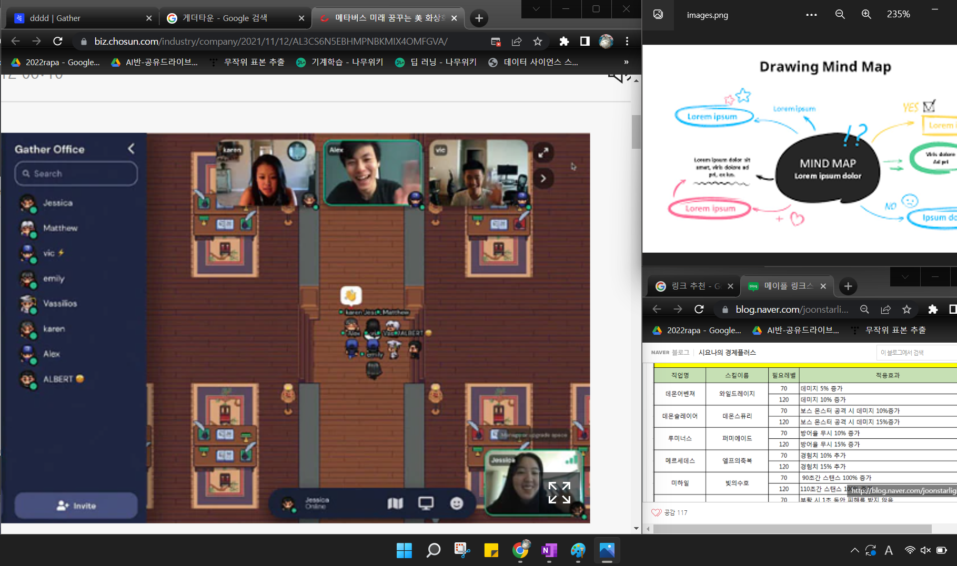
예상 결과

